Slide 1
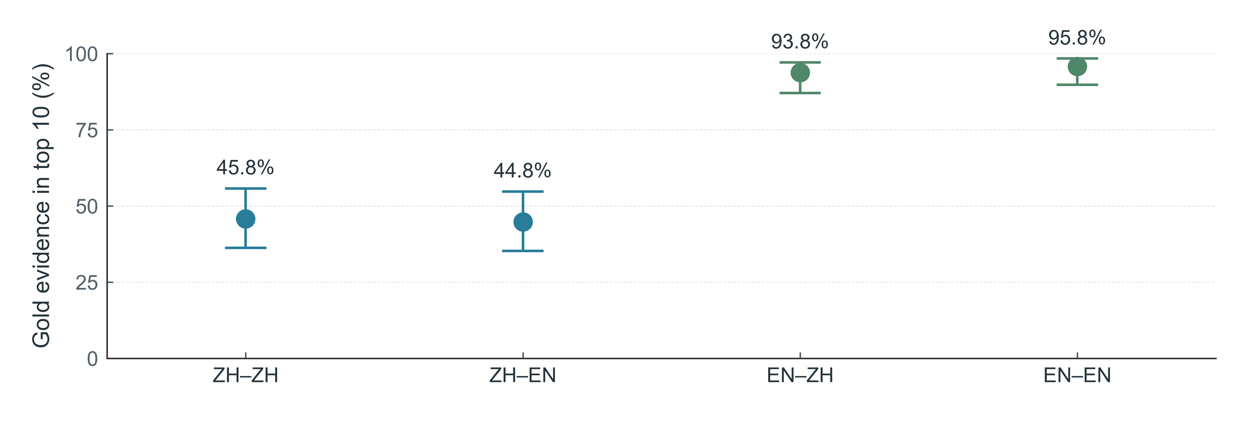
图3a 跨语言四配置点图

Slide 2
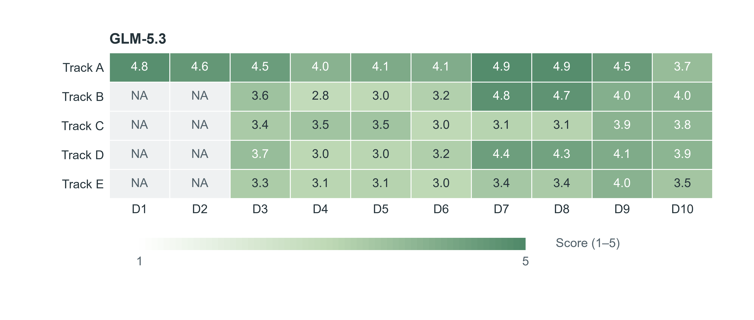
图3b 五配置十维热图 GLM

Slide 3
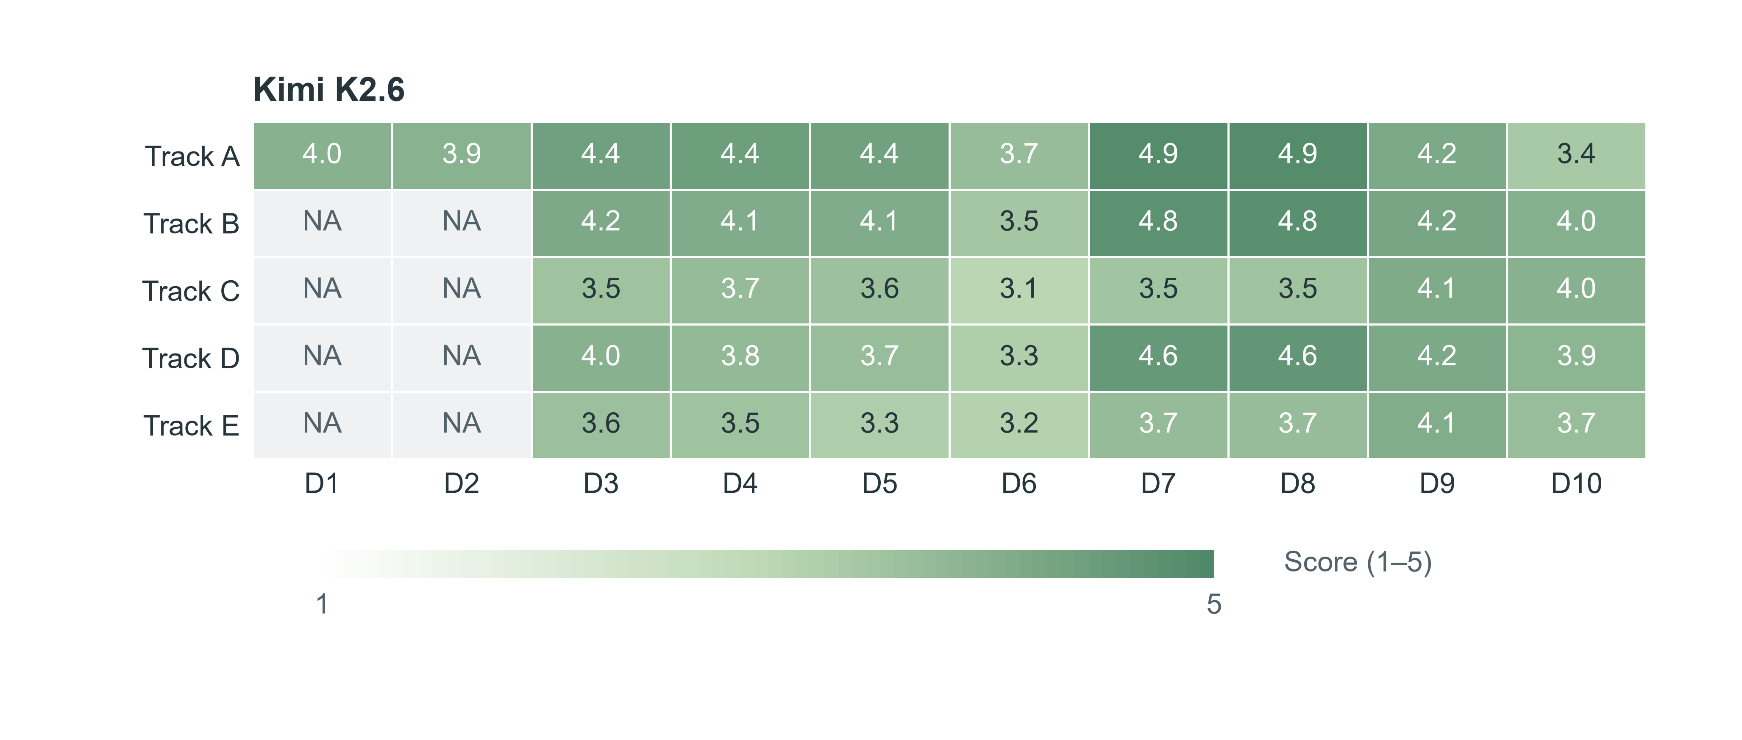
图3c 五配置十维热图 Kimi

Slide 4
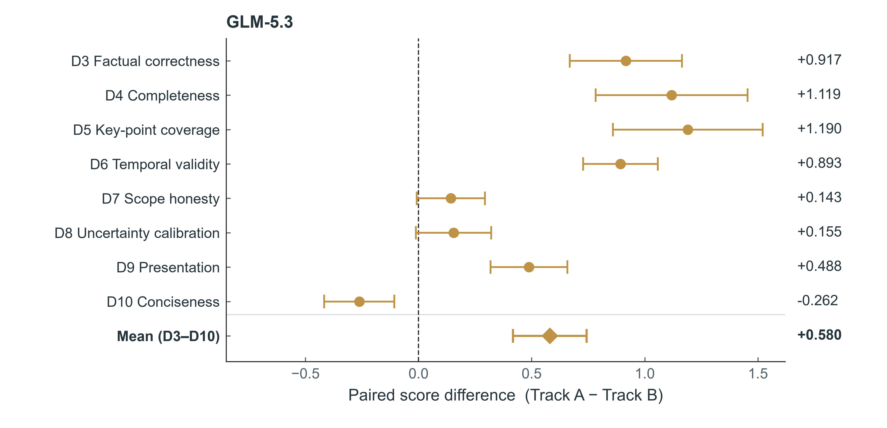
图3d 配对效应森林图 GLM

Slide 5
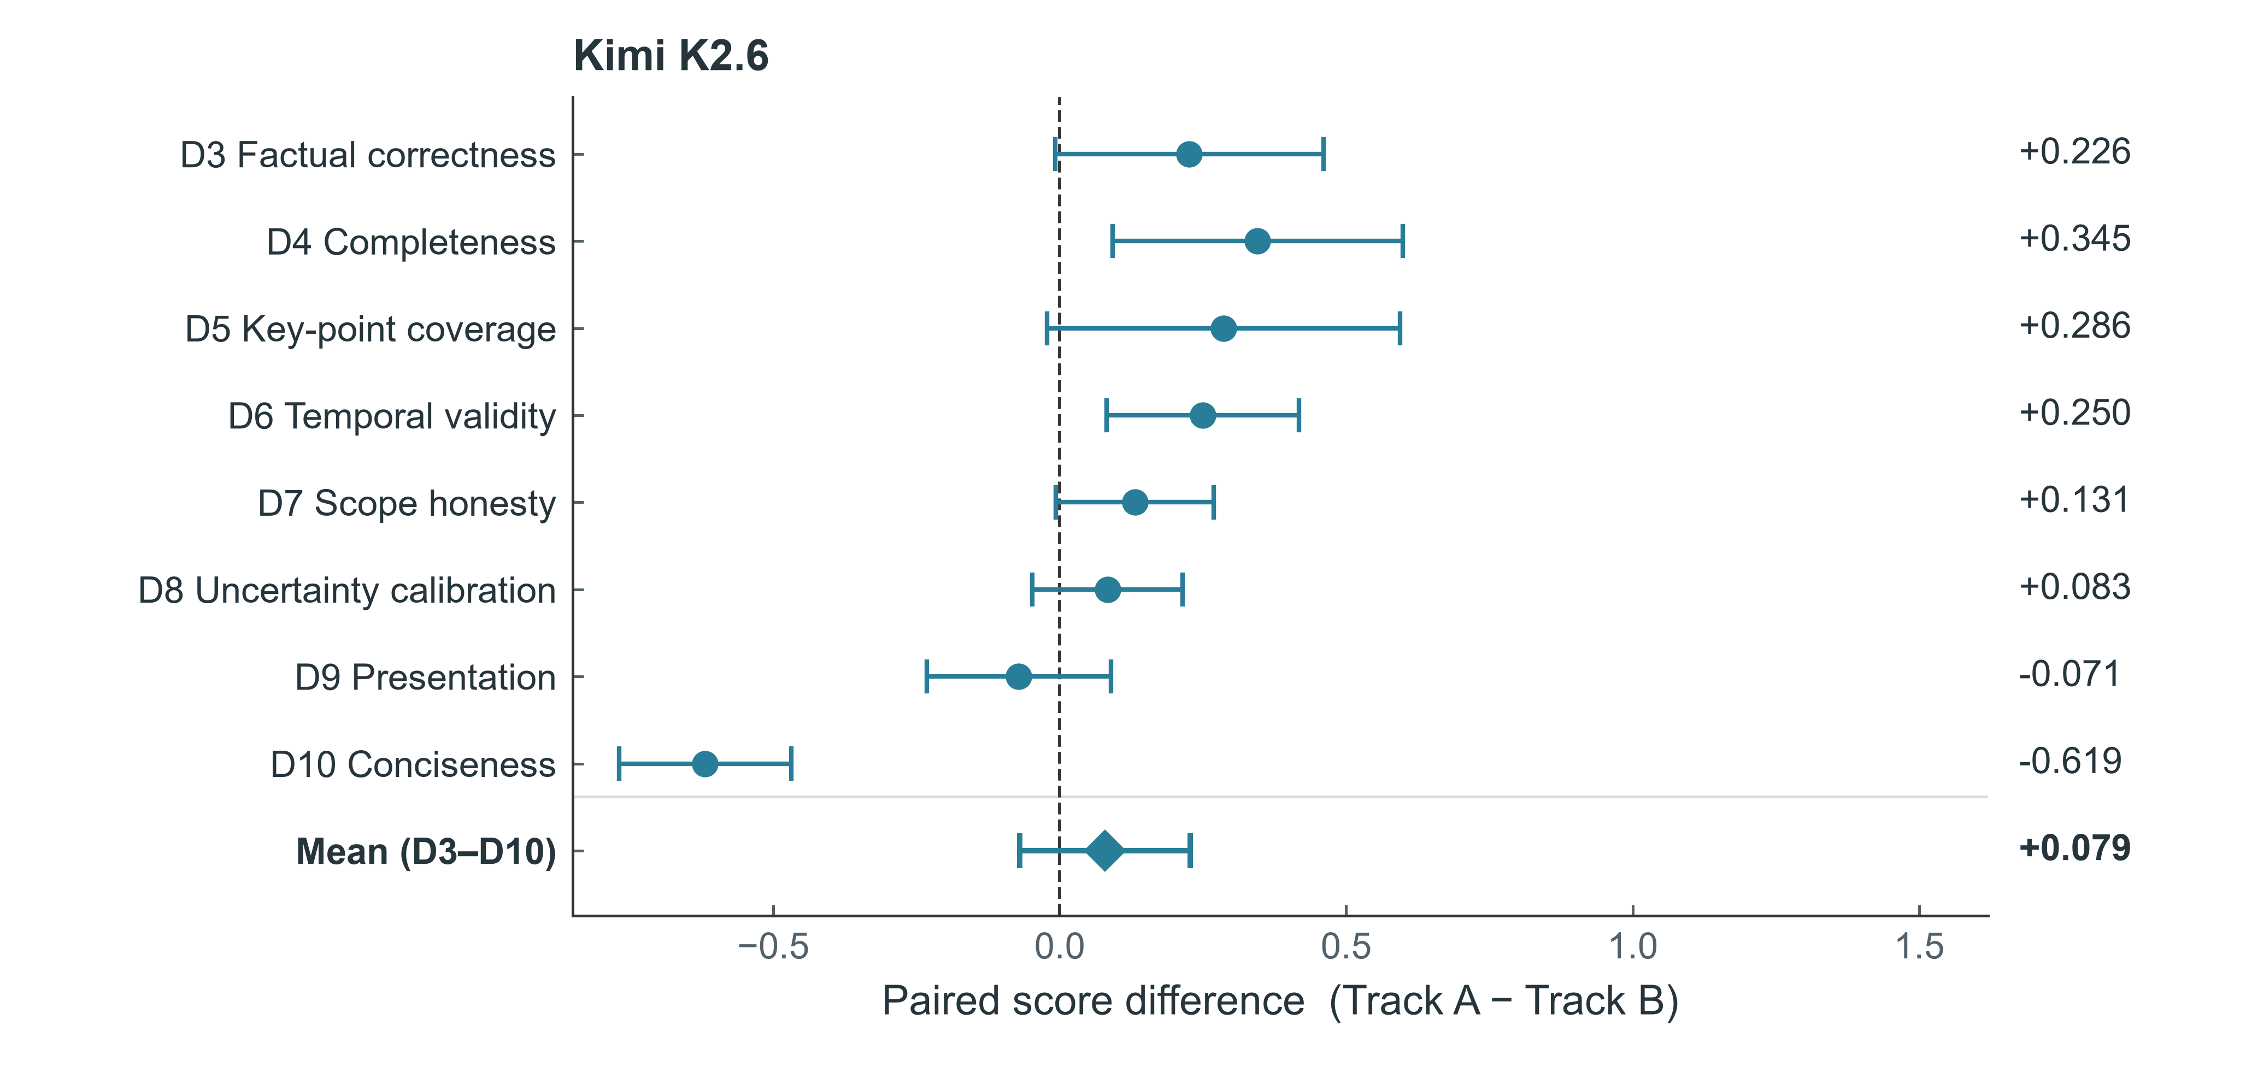
图3e 配对效应森林图 Kimi

Slide 6
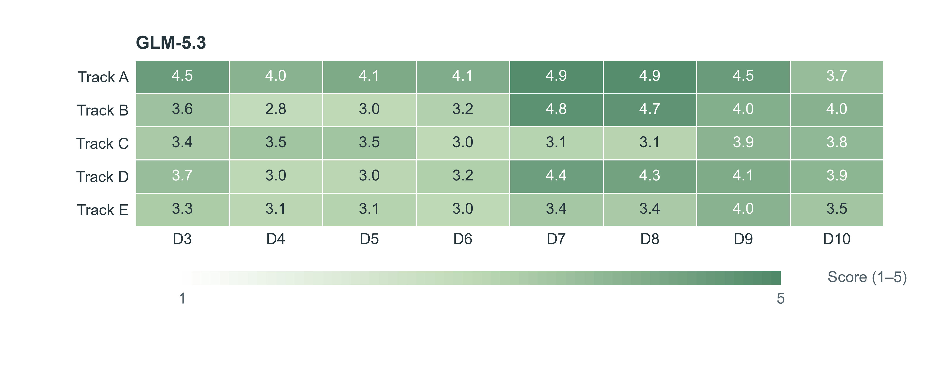
图3乙 五配置热图 GLM

Slide 7
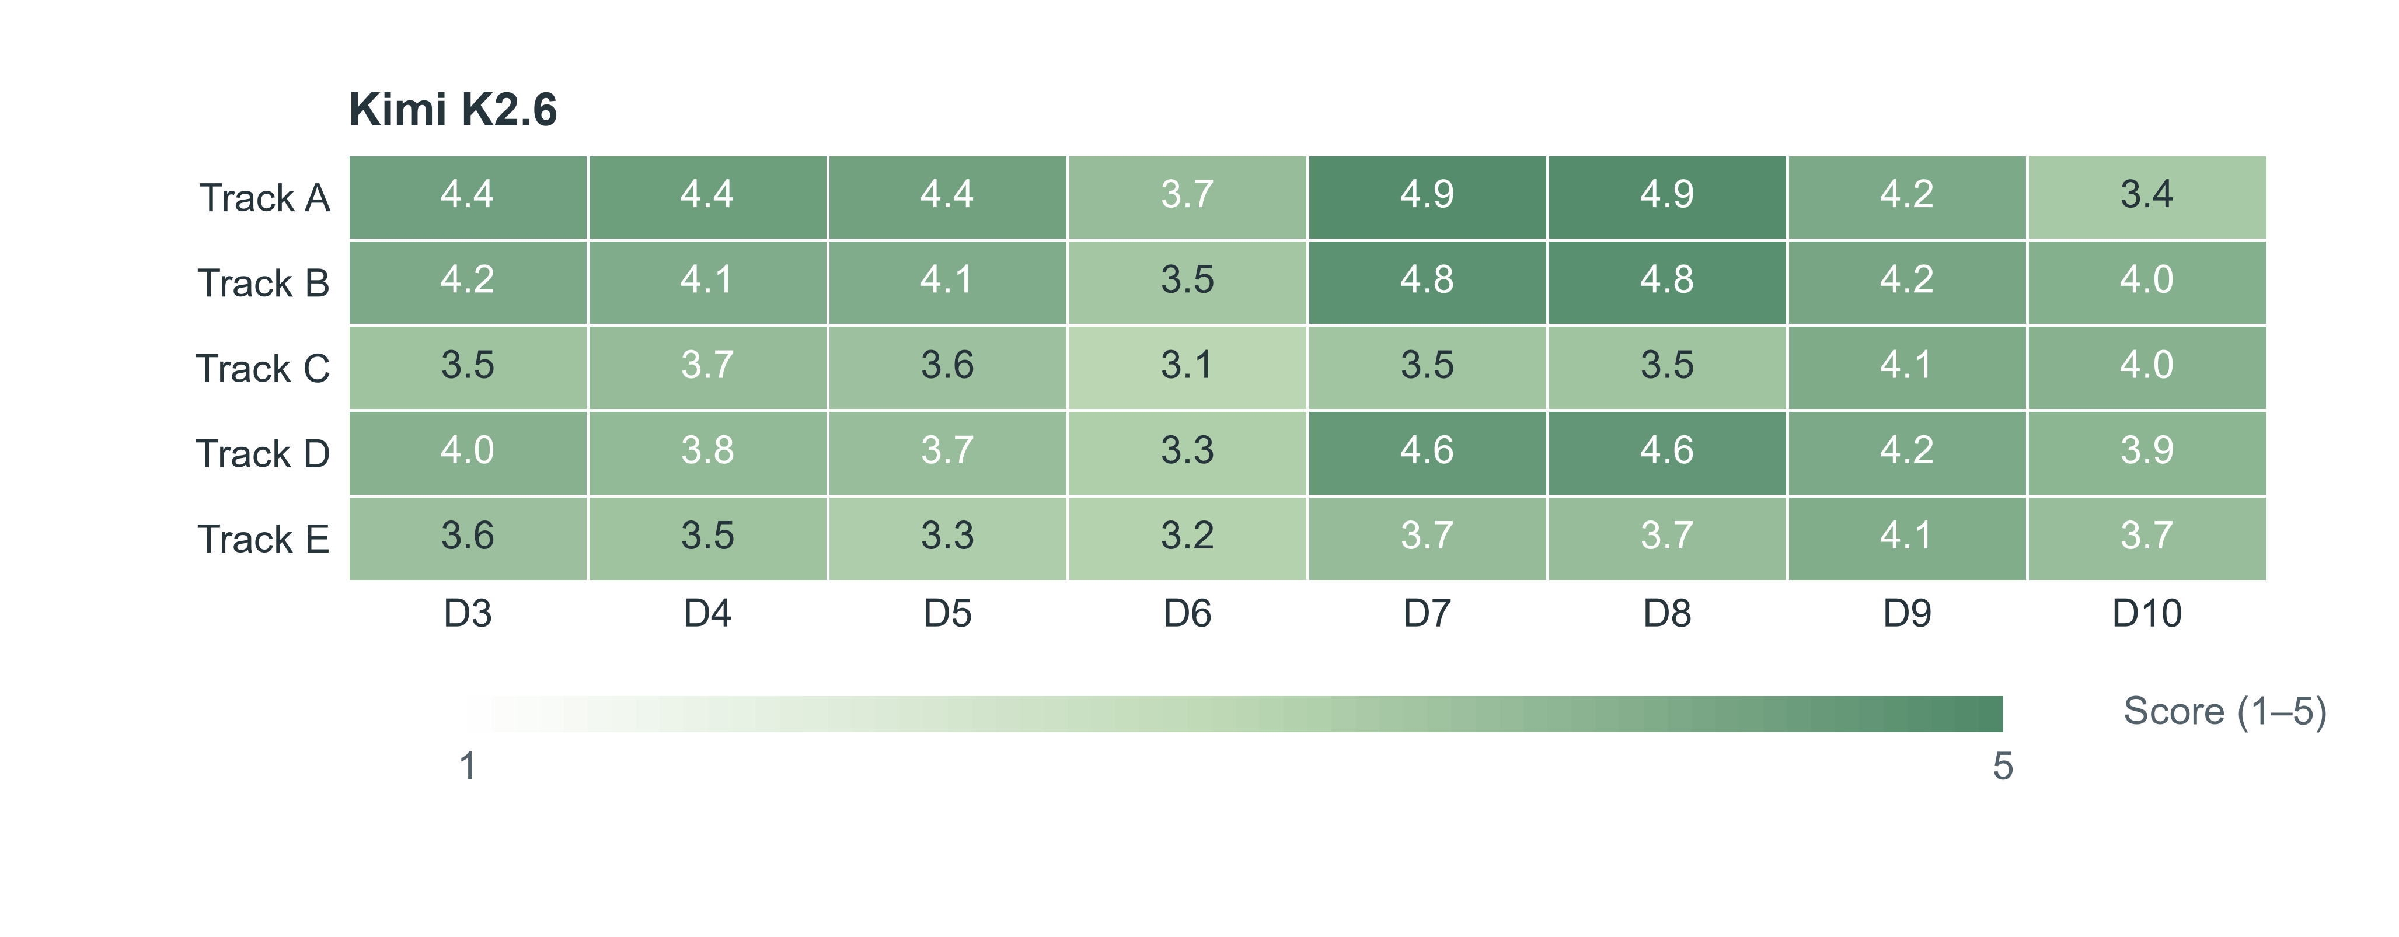
图3乙 五配置热图 Kimi

